Slide 1
Тема: Рассказ воспитателя о работе конюха.
ЧТЕНИЕ СКАЗКИ Х.-К. АНДЕРСЕНА «ГАДКИЙ УТЕНОК»
Подготовительная к школе группа

Slide 2
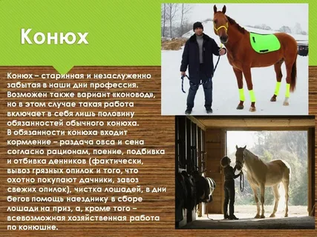
Рассказ воспитателя о работе конюха.

Slide 3
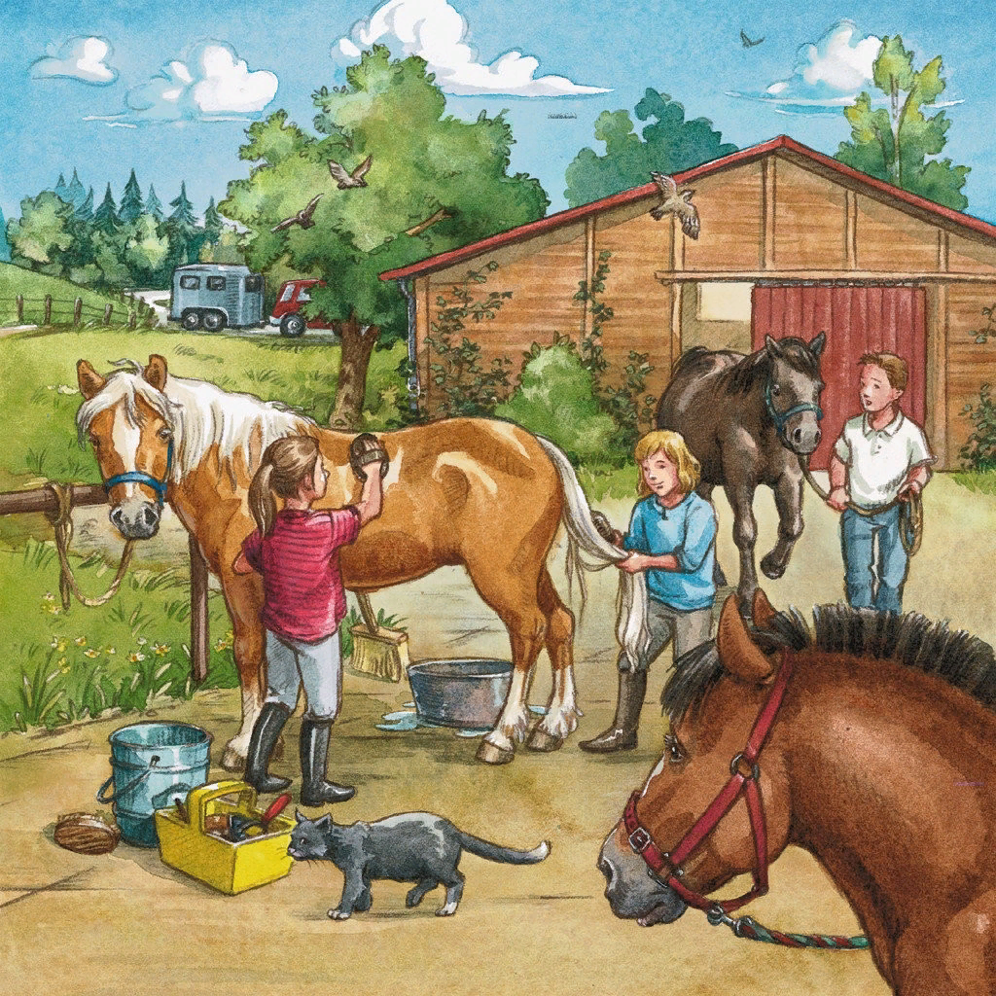
Вот и получается, что хороший конюх на все руки мастер, без него лошади никак. Свой опыт старые конюхи передают молодым.

Slide 4
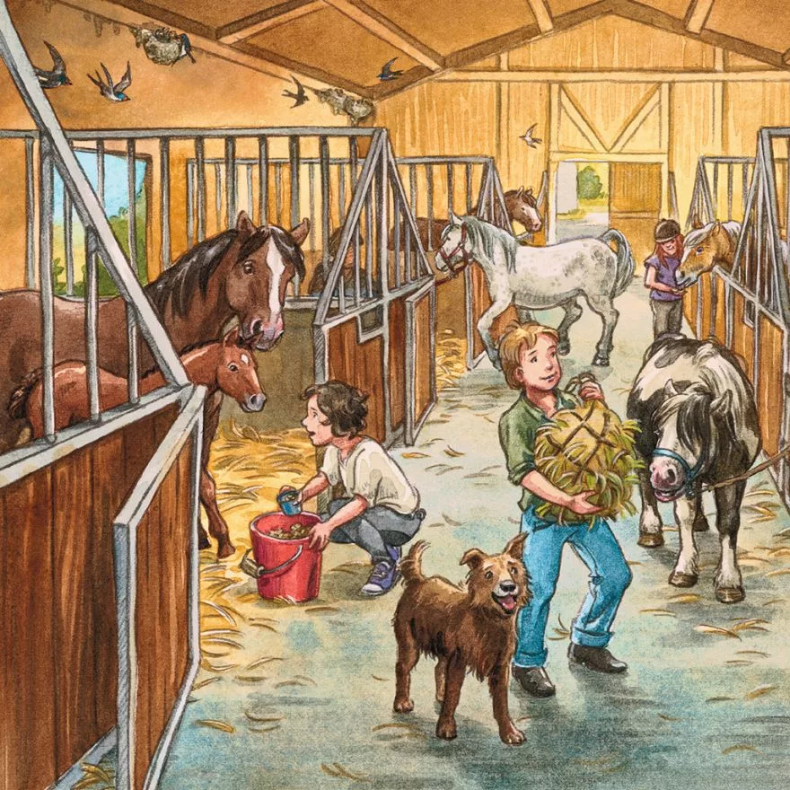
Сила лошади, продолжительность ее жизни, работоспособность – все в руках нужного и важного человека – конюха.
– Что вы узнали о работе конюха?

Slide 5
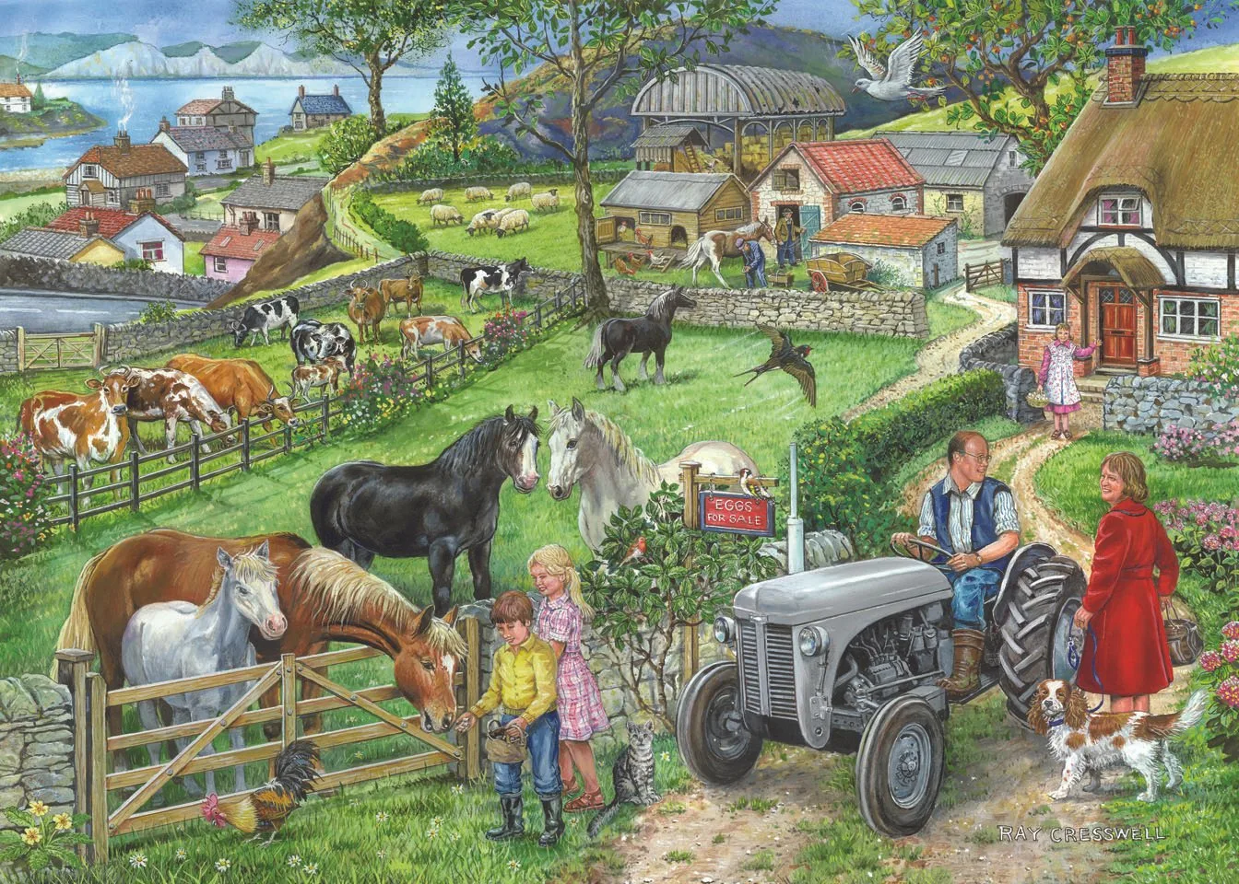
У хорошего конюха лошади спокойные, незлобливые, доверчивые. Лошади любят, чтобы распорядок дня соблюдался в точности. Опоздает конюх с кормежкой – начинают беспокоиться, бить копытами, недовольно машут головой, прижимают уши к голове.

Slide 6
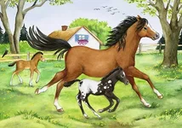

Slide 7

Чтение сказки Х.-К. Андерсена «Гадкий утенок».
– Послушайте сказку Х.-К. Андерсена «Гадкий утенок».
– Ребята, как вы думаете, почему датский писатель Г.-Х. Андерсен назвал свою сказку «Гадкий утенок?» (Потому что утенок, который позже всех вылупился из яйца, был некрасивым, неприятным внешне, гадким.)
– Как вы понимаете слово «гадкий». (Безобразный, некрасивый, не как все, уродливый.)

Slide 8
– Как и почему приняли утенка на птичьем дворе?
– Когда гадкий утенок не выдержал унижений, он убежал. Куда он попал?
– С кем он встретился на болоте?
– Как дикие утки приняли гадкого утенка?
– О чем думал гадкий утенок?
– Куда гадкий утенок попал после болота?
– Что потом произошло с гадким утенком?

Slide 9
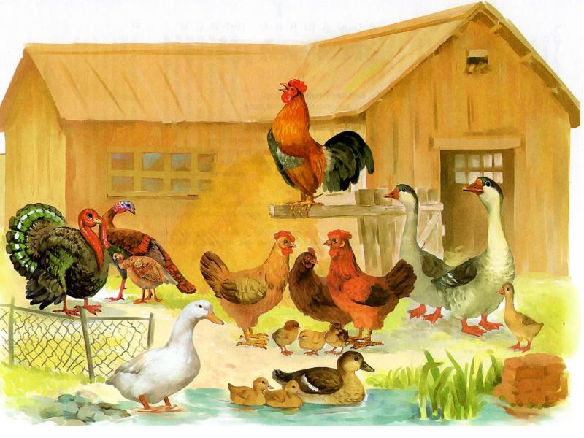
Итог занятия
– В чем же заключается главная мысль сказки Х.-К. Андерсена «Гадкий утенок»? (Ответы детей.) (Автор хотел показать качества, характеры героев, что самое главное доброта, бескорыстие, а не внешний вид. В сказках всегда добро побеждает зло.)

